Slide 1
ESCOLA NACIONAL DE SAÚDE
1997 – 2018
21 ANOS DE SERVIÇOS

Slide 2
INTRODUÇÃO
A Escola Nacional de Saúde (ENS) é uma instituicão colectiva do direito público e que goza da autonómia cientifica, administrativa, financeira, pedagogica, disciplinar e patrimonial sob a tutela do Instituto Nacional de Saúde Pública (INASA) e o Ministério da Saúde pública.

Slide 3
FUNDAÇÃO
Sob a provação em Conselho de Ministros de 19 de Março de 1997, funda-se a ENS.
O Decreto Lei Nº 5/997 do Suplemento ao Boletim Oficial da República da Guiné-Bissau Nº 21, a criação da ENS agrupa:
Escola Superior de Medicina (Raul Dias Arguellez);
Escola Técnica de Quadros de Saúde; e
Componente de Formação de Projecto Sector Social.

Slide 4
MISSÃO
Promover a aquisição e difusão do saber em ciências médicas e paramédicas a todos os quadros de saúde;
Promover a formação de docentes e a investigação científica;
Formar quadros capazes de resolver ou contribuir para a resolução de problemas de saúde do indivíduo, da família e da comunidade;

Slide 5
MISSÃO (Continuação)
Propor e organizar a criação de cursos de Pós-Graduação de Mestre e de Doutor nos domínios de especialização;
Promover a formação, estágios e cursos de especialização com a devida supervisão científica;
Assegurar a formação científica e pedagógica com vista a graus de licenciatura, mestre e de doutor.

Slide 6
ORGANOGRAMA DA ENS
Director
DEP
DP
DAF
Serviço Académico
Serviço dos Ensinos Clínicos
Biblioteca
Secretaria Escolar
Conselho Disciplinar
Conselho de Classe
PAE
Serviços de RH
Serviços de Limpeza
Serviços de Segurança

Slide 7
VISÃO DE FUTURO
Ser uma Instituição de Ensino de Excelência de Competitividade, de Credibilidade; e de Inovação em ciência e tecnologia de saúde, portanto visa-se:
Criação de Laboratórios de aulas práticas para as especialidades nela administradas, assim como banco de dados para docentes e alunos.
Criação de biblioteca com acervos e internet que possibilitam a realização de trabalhos académicos e/ou de iniciação científica.

Slide 8
VISÃO DE FUTURO (Continuação)
Implementação do Curso Superior em:
Enfermagem;
Laboratório; e
Obstetrícia e Ginecologia.

Slide 9
COMPETÊNCIAS
Compete a ENS emitir diplomas aos curso nela administrados:
Cursos Técnicos:
Enfermagem Geral;
Farmácia;
Laboratório em Análise Clínica;
Parteira Geral; e
Radiologia.
Cursos de Tutoria e Especialização.

Slide 10
COMPETÊNCIAS (Continuação)
Editar revistas e colecção Guineense com temas de saúde;
Organizar jornadas científicas em saúde;
Implementar estudos em parceria com outras instituições (públicas e/ou privadas).

Slide 11
FONTES DE FINANCIAMENTO
Governo – pagamento dos salários dos funcionários efectivos;
Pagamento de propinas dos estudante; e
Fundo dos parceiros geridos pelos mesmos.

Slide 12
PARCEIROS
Para que se possa atingir os seus objectivos, a ENS conta com os seguintes parceiros:
Banco Mundial;
Organização Mundial de Saúde (OMS);
União Europeia (EU);
Fundo Mundial;
EcobankX
Organizações Governamentais e Não Governamentais (Nacionais e Internacionais);
Fundação Osvaldo Cruz (FIOCRUZ);X

Slide 13
PARCEIROS (Continuação)
Comunidade dos Países da Língua Oficial Portuguesa (CPLP);
Fundo das Nações Unidas para a Infância (UNICEF);
Fundo das Nações Unidas para a População (UNFPA);X
PNUD;
PAM;
OAS;X
Banco da África Ocidental;
Cooperação Portuguesa;X
Mundo a Sorrir;X
UNICHRISTUS – Brasil – Ceará – Fortaleza.X

Slide 14
PARCEIROS POSSÍVEIS
Escola Superior de Enfermagem de Coimbra – Portugal – Coimbra;
Comité Internacional de Cruz Vermelha (CICV) na Guiné-Bissau.

Slide 15
DESAFIOS
Recursos Humanos (RH):
Qualidade;
Formação e Retenção;
Competitividade.
Infra-estruturas:
Biblioteca virtual;
Papelaria;
Posto de Primeiro Socorros;
Cantina Escolar.
Credibilidade:
Técnica;
Administrativa;
Financeira
Autonomia Efectiva;
Mobilização de Recursos; e
Continuidade dos Polos.

Slide 16
DESAFIOS ORGANIZACIONAIS
Formação de docentes na metodologia de ensino e pedagogia;
Funcionamento de laboratórios para todas as especialidades administradas na ENS;
Modernização do sistema administrativo e financeiro;
Elaboração e finalização de documentos estratégicos;
Elaboração dos critérios de admissão (alunos e docentes);
Cumprimento das cargas horárias como estabelece o currículo.

Slide 17
AREAS DE ACÇÃO
Ensino;
Desenvolvimento de RH; e
Pesquisa.

Slide 18
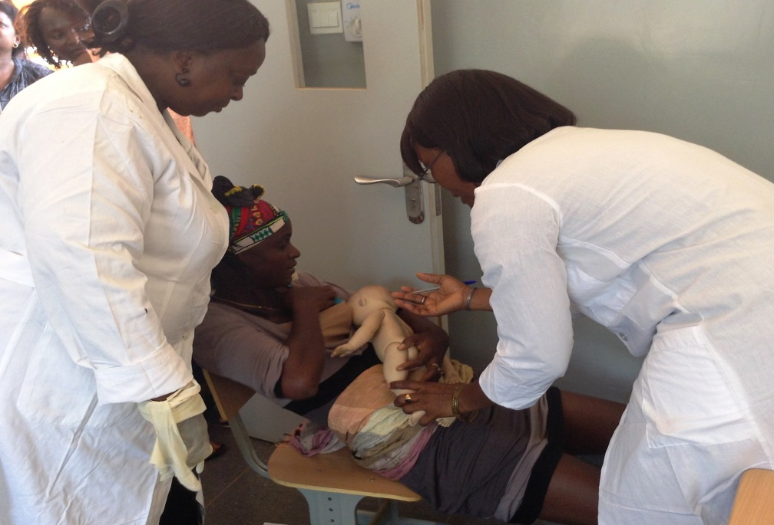
ENSINO – Supervisão Formativa (Curso de Tutoria – Parteiras)

Slide 19
DESENVOLVIMENTO DE RH – Formação de Saúde Bucal aos Formandos da ENS

Slide 20
PESQUISA

Slide 21
TÉCNICOS FORMADOS AO LONGO DOS ANOS
Da sua fundação aos dias actuais, a ENS formou vários técnicos como se vê:
2009 029 Curso de Enfermagem Geral;
066 Promoção de Laboratório;
2010 079 Curso de Enfermagem Geral;
2011 105 Curso de Enfermagem Geral;
2012 109 Curso de Enfermagem Geral;
2013 205 Curso de Enfermagem Geral;

Slide 22
TÉCNICOS FORMADOS AO LONGO DOS ANOS (Continuação)
2014 133 Enfermagem Geral;
066 Promoção Enfermagem Geral;
021 Farmácia;
020 Laboratório;
040 Enfermagem Geral – Polo Sul / Bolama Bijagós;

Slide 23
TÉCNICOS FORMADOS AO LONGO DOS ANOS (Continuação)
2015 076 Enfermagem Geral;
017 Farmácia;
025 Laboratório;
064 Radiologia;
017 Promoção Laboratório;
063 Enfermagem Geral – Polo Sul / Tombali (Catió);

Slide 24
TÉCNICOS FORMADOS AO LONGO DOS ANOS (Continuação)
2016 153 Enfermagem Geral;
044 Parteira Geral;
046 Laboratório;
034 Farmácia;
073 Enfermagem Geral – Polo Sul / Quinara (Empada).

Slide 25
TÉCNICOS FORMADOS DESDE 2009
ESPECIALIDADES | Nº FORMANDOS
Enfermagem Geral | 982
Farmácia | 072
Laboratório | 091
Parteira Geral | 044
Promoção de Enfermagem | 066
Promoção de Laboratório | 083
Radiologia | 064
TOTAL | 1.402

Slide 26
NÚMERO DOS ESTUDANTES ATUAIS
Especialidade | Níveis | Nº dos Alunos
Enfermagem Geral | 1º Ano / 2º Semestre | 151
 | 2º Ano / 1º Semestre | 164
Farmácia | 1º Ano / 2º Semestre | 043
 | 2º Ano / 1º Semestre | 043
Laboratório Análise Clínica | 1º Ano / 2º Semestre | 055
 | 2º Ano / 1º Semestre | 082
Parteira Geral | 1º Ano / 2º Semestre | 213
 | 2º Ano / 1º Semestre | 092
Parteira Geral (Polo Leste) | 3º Ano / 2º Semestre | 059
Saúde Bucal | 1º Ano / 1º Semestre | 025
TOTAL |  | 927

Slide 27
REALIZAÇÕES
A actual direcção já possui realizações que se divide em três (03) grupos:
Ensino
Financeiro / Administrativo
Pedagógico

Slide 28
REALIZAÇÕES (Continuação)
Ensino
Entregas de diplomas:
Curso de Tutoria em Obstetrícia;
Curso de Enfermagem Geral (Bissau e Empada).

Slide 29
REALIZAÇÕES (Continuação)
Financeiro / Administrativo
Aquisição de um gerador;
Reparação de infra-estruturas;
Regularização das dívidas herdadas;
Pagamento atempado das obrigações.

Slide 30
REALIZAÇÕES (Continuação)
Pedagógico:
Formação em:
Saúde Bucal – Mundo a Sorrir e UNICHRISTUS (alunos);
Pedagogia e Didáctica – Cooperação Portuguesa (docentes);
Neonatologia e Português – Cooperação Portuguesa (docentes);
Paralisia Obstétrico do Plexo Braquial – Comité Internacional de Cruz Vermelha (alunas – Parteira / Polo Leste).

Slide 31
EDIFÍCIO CENTRAL DO INASA

Slide 32
EDIFÍCIO DA ENS FUNCIONAMENTO DAS AULAS

Slide 33
EDIFÍCIO DAS AULAS PRÁTICAS

Slide 34
UMA DAS REUNIÕES DO CONSELHO DIRETIVO

Slide 35
UMA DAS SALAS DAS AULAS PRÁTICAS

Slide 36
UMA DAS SALAS DAS AULAS PRÁTICAS

Slide 37
UMA DAS SALAS DAS AULAS PRÁTICAS

Slide 38
CONCLUSÃO
Perspectiva-se maior edificação dos valores na ENS através:
Da humildade;
Do respeito recíproco;
Do rigor;
Da disciplina; e
Da competência.

Slide 39
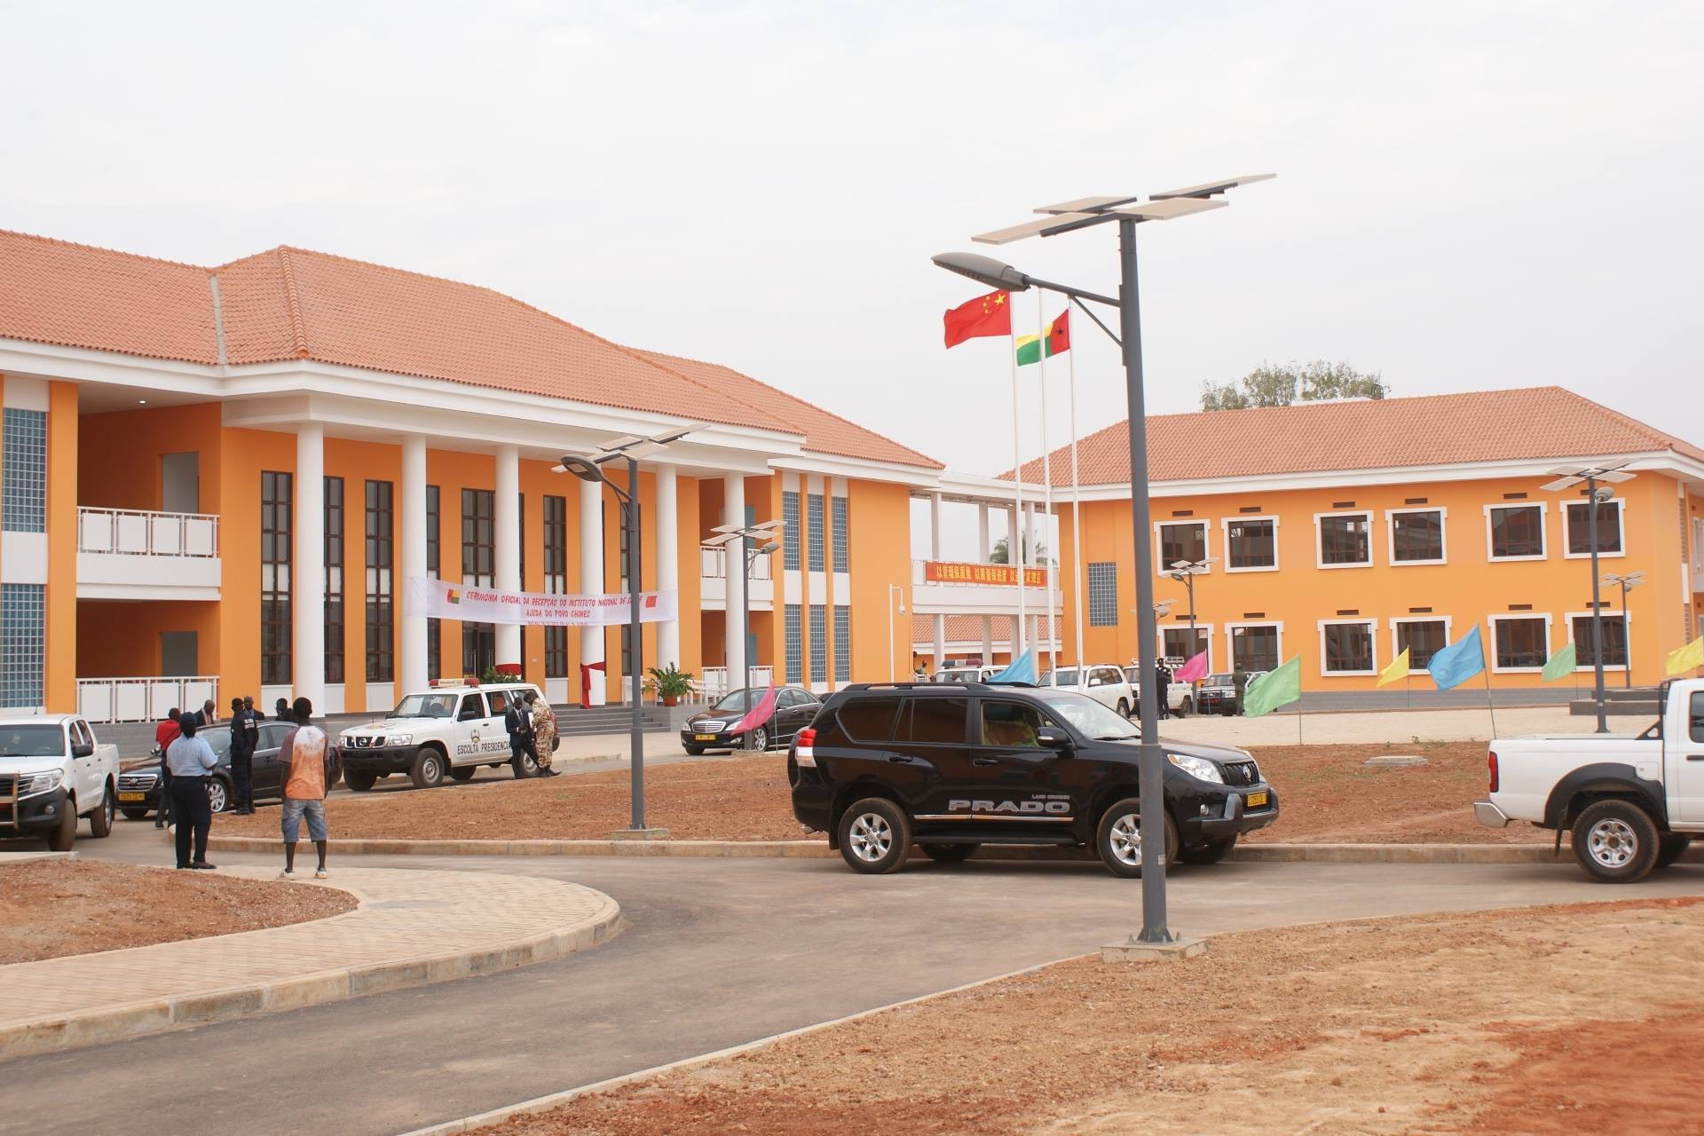
OBRIGADO A TODOS

